Slide 1
Mijn top 5 World Press Photo’s

Slide 2
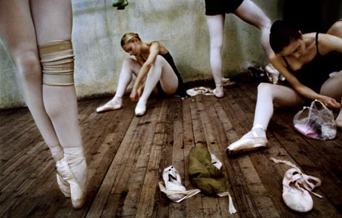
2006
deze ballerina’s zijn zich aan het opwarmen in de dansschool in Moldova.
Asa Sjöström heeft deze foto gemaakt.
op de site van national geographic

Slide 3
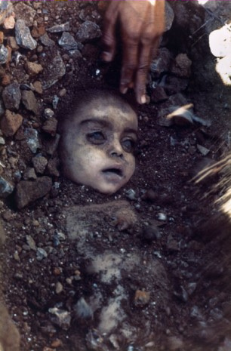
Pablo Bartholomew heeft deze foto gemaakt
1984
de gevolgen van de gaswolk van Union Carbide in Bhopal, India.
blog ( pixelen.nl )

Slide 4
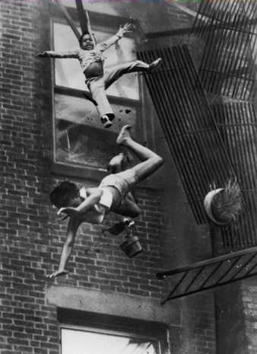
→Stanley Forman heeft deze foto gremaakt
1975
het lijkt een surrealistische trucagefoto maar dat was deze instortende brandtrap in Boston helaas niet.
blog ( pixelen.nl )

Slide 5
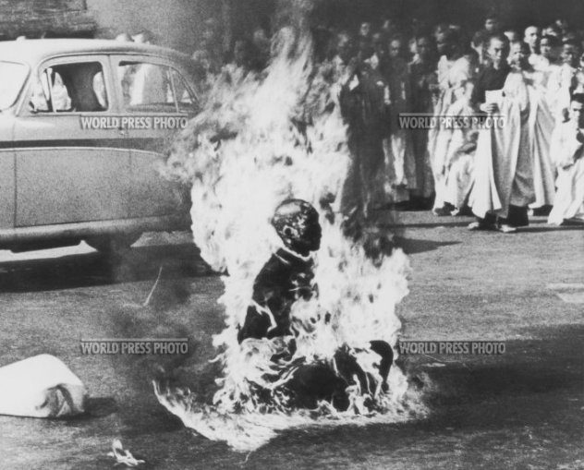
Malcolm W. Browne heeft de foto gemaakt.
1963
De Vietnamese monnik Thich Quang Duc die zichzelf
in vuur en vlam zet uit protest tegen de vervolging van boeddhisten door de regering van president Ngo Dinh Diem.
→ wikipedia

Slide 6
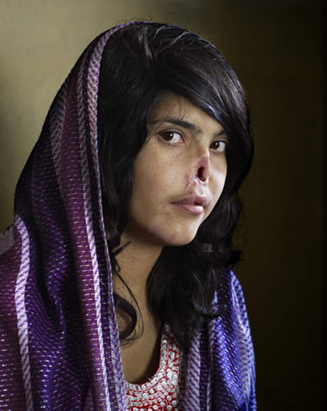
Jodi Bieberheeft deze foto gemaakt.
2010
het meisje op de foto is opzettelijk verminkt na het weglopen bij haar man.
parool.nl

